Slide 1



对口升学
汇报人： 张彦芳

Slide 2
目
录
1
临床医学对口升学的重要性
CONTENTS
2
内科历年考点
3
外科历年考点

Slide 3
1
临床医学专业对口升学的重要性
所谓对口升学，就是普通高等院校对口招收职业中专，职业高中的应、往届毕业生。“对口”是指所报专业与所学专业相同或相近。对口升学与普通高中升学相比有自身的优越性。

Slide 4

临床医学专业对口升学的重要性
职高生学制两年即可参加对口升学考试，中专生三年可参加两次对口升学考试。这样就缩短了在校时间，加大了考试的选择性，提前了就业时间
考试内容固定
中职对口升学可通过高等职业院校对口单招、全国中职对口升学高考招生、全国职业技能大赛三等奖以上获得者可免试直升大学三条途径
职业学校应届或往届毕业生均有报考资格。考试与普通高考时间相同，由省里单独出题，单独录取。考试分文化课和专业综合两部分，满分750分。其中文化课：语文、数学、英语各100分。专业综合450分
对口升学学制短
升学路更广

Slide 5
2
内科历年考点

Slide 6
内科历年考点
一、课程基本要求：
1.了解内科常见病的病因和发病机制
2. 熟悉内科各系统疾病常见症状、体征的概念、原因、特点及护理要点。
3. 熟悉内科常见病的基本概念、常用检查项目。
4. 熟悉内科常见病病人的健康教育。
5.掌握内科常见病的临床表现、治疗要点和护理要点。
6.掌握内科急危重症的病情判断和抢救配合。

Slide 7
常考考点
内科护理学
根据河南省医学类专业规定：内科护理学为中专学生临床医学专业进入大学考试的必考科目之一，共有九个大章节分别为：1.呼吸系统疾病 2.循环系统疾病 3.消化系统疾病 4.泌尿系统疾病 5.造血系统疾病 6.内分泌及代谢疾病 7.风湿性疾病 8.神经系统疾病 9.常见传染病。九大章节下共有53个知识点。根据历年的试卷分析循环系统疾病和消化系统疾病这两个章节的占比最大。

Slide 8
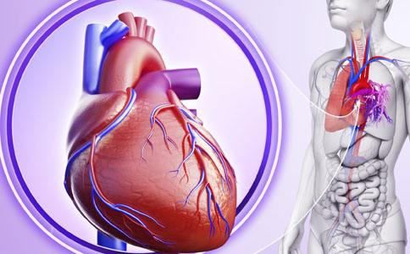
循环系统疾病
掌握内容
熟悉内容
熟悉晕厥的概念，心源性水肿、心源性呼吸困难的原因、特点及护理要点。
熟悉慢性心功能不全的病因和诱发因素、临床表现、治疗要点、护理要点及并发症；掌握洋地黄、利尿剂、血管扩张剂的应用。
熟悉并掌握急性心力衰竭的临床表现及抢救措施。
熟悉并掌握高血压病的诊断标准、临床表现、治疗要点和护理要点
熟悉冠心病、心绞痛、心肌梗死的概念、临床表现、临床分型、治疗要点和护理要点；熟悉冠心病的易患因素和冠心病病人的健康教育。
熟悉风湿性心瓣膜病常用的检查、临床表现、并发症、治疗要点及病人的健康教育。
熟悉心律失常的概念和分类；掌握室性早搏、房颤、室颤、房室传导阻滞的心电图特点及治疗要点；熟悉心电监护设备和除颤仪的使用。

Slide 9
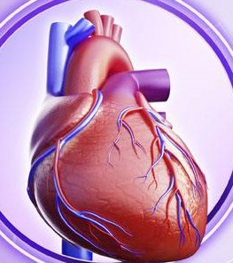
循环系统疾病
患者男，56岁，心绞痛病史3年，近2周来发作频繁，每次发作疼痛程度较前加重。2 小时前饱餐后突感左胸剧烈压榨样疼痛，并向左肩、左上肢内侧放射，舌下含化硝酸甘油3片，疼痛无缓解，急诊入院。查体：T37.2℃，P103次/分，BP95/62mmHg.可闻及舒张期奔马律。辅助检查：ECG：频发室性早搏，V1~V5导联可见病理性Q波，ST段弓背向上抬高，T波倒置；血清 CK-MB 升高。
1.患者目前的主要诊断是什么？（2分）
2.诊断依据有哪些？（3分）
3.该疾病的治疗措施有哪些？（5分）
病历分析

Slide 10
3
外科历年考点

Slide 11
外科历年考点
1
2
能初步规范进行外科常用技术操作
了解外科常见疾病的病因
3
4
掌握外科常见疾病与外科急危重症的临床表现
熟悉外科常见疾病的防治要点、辅助检查、并发症和健康教育
5

Slide 12
常考考点
外科护理学
根据河南省医学类专业规定：外科护理学为中专学生临床医学专业进入大学考试的必考科目之一，共有十四个大章节分别为：1.水、电解质、酸碱平衡失调 2.外科休克 3.外科感染 4.损伤 5.颅脑疾病 6.甲状腺功能亢进症外科治疗 7.胸部疾病8.急性化脓性腹膜炎与腹部损伤 9.腹外疝 10.胃肠疾病 11.肝、胆、胰疾病 12.周围血管疾病 13.泌尿及男性生殖系统疾病 14.运动系统疾病。十四大章节下共有47个知识点。根据历年的试卷分析肠胃疾病和胸部疾病这两个章节的占比最大。

Slide 13
考纲分析
熟悉胃、十二指肠溃疡的手术适应证、常见并发症及术后常见并发症的观察与护理。
熟悉胃癌的病理及辅助检查。
熟悉急性阑尾炎的病因、防治要点；掌握急性阑尾炎的临床表现、护理措施。
熟悉粘连性肠梗阻、肠扭转、肠套叠的临床特点；掌握急性肠梗阻的临床表现、防治要点，肠绞窄的临床征象。
熟悉内痔的好发部位；掌握痔的临床表现、防治要点和肛门坐浴的护理要点。
熟悉结直肠癌的临床表现、辅助检查、直肠癌常用手术方式；掌握术前准备与术后护理要点。
胃肠疾病
胸部
疾病
熟悉急性乳房炎的病因、临床表现、防治要点及护理措施；乳腺癌的临床分期，术后伤口护理要点与功能锻炼指导；反常呼吸、损伤性气胸的病理特点和临床表现；进行性血胸的征象。能够正确进行胸膜腔闭式引流术后的护理。
掌握乳腺癌的临床表现；多根多处肋骨骨折的临床表现和防治要点；开放性张力性气胸的急救原则；食管癌的临床表现及术后饮食护理要点。

Slide 14
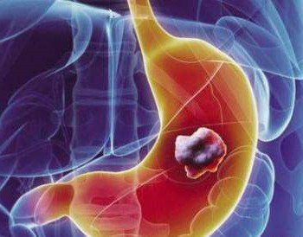
病例分析
患者男，49岁，胃溃疡病史10年，曾做间断治疗，5小时前饮酒后突发左上腹部刀割样剧痛，伴恶心、呕吐。查体：T37.1℃，P116次/分BP98/67mmHg。腹式呼吸减弱，全腹有明显的压痛和反跳痛，腹肌紧张呈“木板样”强直，肝浊音界缩小，肠鸣音消失；腹腔穿刺抽出黄色浑浊液体。
1.患者目前的主要诊断是什么？
2.诊断依据是什么？
3.对该患者如需要进行手术，应采取何种手术方法？

Slide 15

谢谢您的聆听
Thank you for your listening

